Slide 1
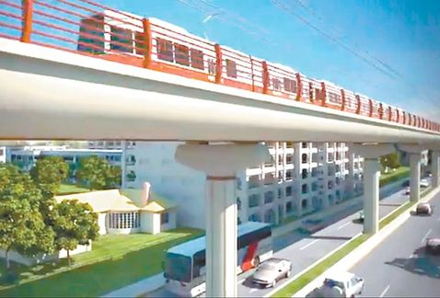
Julián López
Concejal de Bogotá
IMPACTO POSITIVO DEL METRO ELEVADO
@Jlópez

Slide 2
IMPACTO POSITIVO DEL METRO ELEVADO
Julián López
Concejal de Bogotá
ENTORNO URBANO QUE APORTA A LA CIUDAD LA POSIBILIDAD DE REALIZAR LA CONSTRUCCIÓN DE LOCALES COMERCIALES CERCA DE LAS ESTACIONES.
INCREMENTA LA CANTIDAD DE PUESTOS DE TRABAJO.
POSIBILIDAD DE TRAZAR LÍNEAS DE CICLORUTAS QUE AYUDAN A MEJORAR LA MOVILIZACIÓN EN LA CIUDAD.
INCREMENTO EN LAS ACTIVIDADES COMO SERVICIOS Y VIVIENDA.
MENOR COSTO EN COMBUSTIBLE, MENOR TIEMPO DE VIAJE Y MENOS EXTERNALIDADES COMO CONTAMINACIÓN Y CONGESTIÓN.
ES POSIBLE CONCLUIR QUE EL METRO GENERA IMPORTANTES CAMBIOS EN LOS PATRONES DE DEMANDA, SISTEMAS DE ACTIVIDADES Y LOCALIZACIONES DE SERVICIOS, LOS CUALES TIENDEN A CONFORMAR UNA CIUDAD MÁS SUSTENTABLE.
@Jlópez

Slide 3
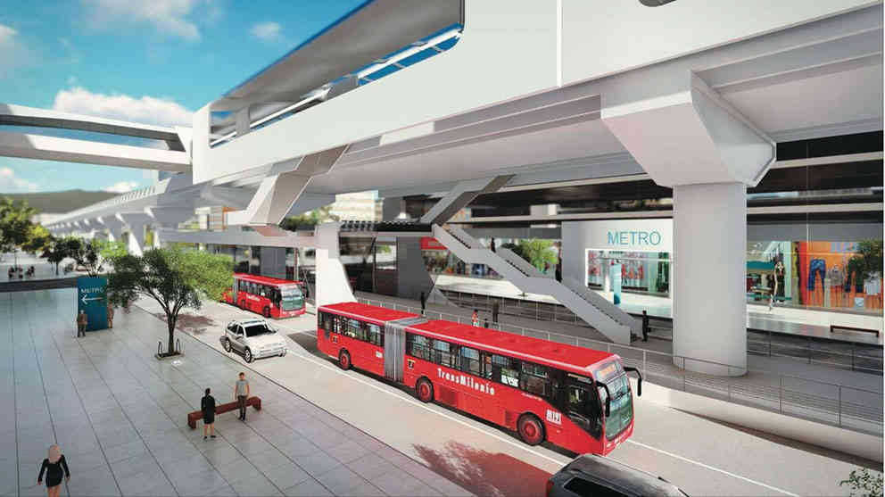
ENTORNO DE LOCALES COMERCIALES – AUMENTO DE PLAZAS DE TRABAJO.

Slide 4
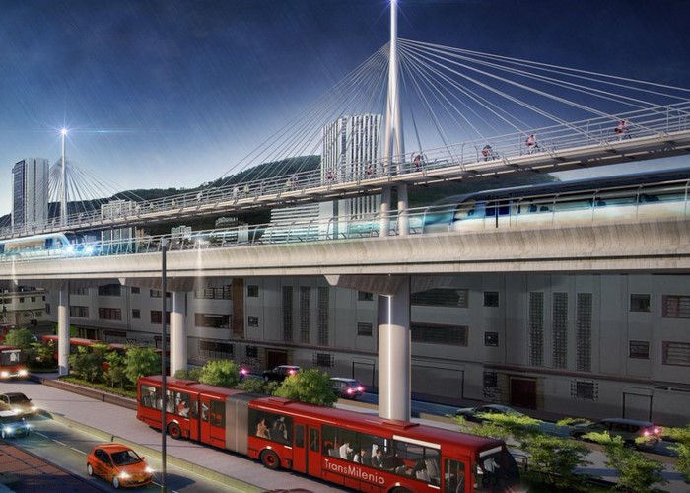
ENTORNO – CONSTRUCCIÓN DE VIVIENDAS

Slide 5
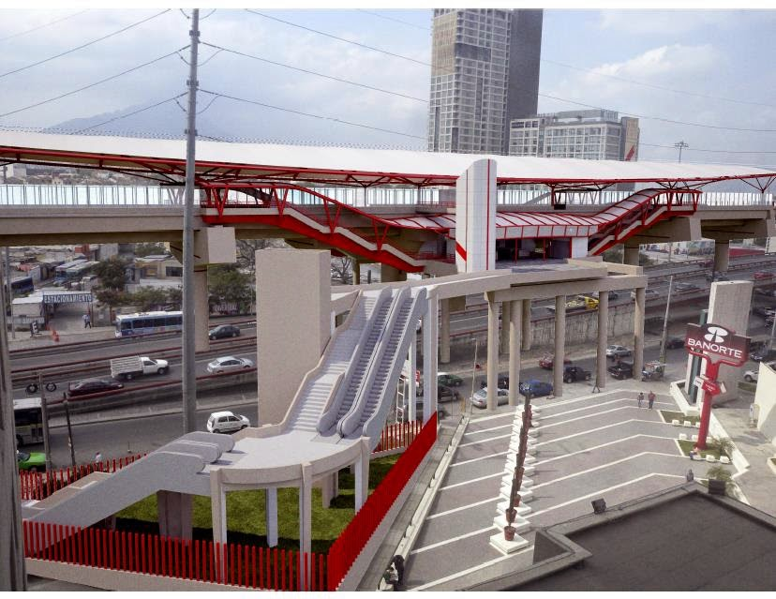
METROS EN LATINOAMÉRICA
MONTERREY -MÉXICO
Julián López
Concejal de Bogotá
@Jlópez

Slide 6
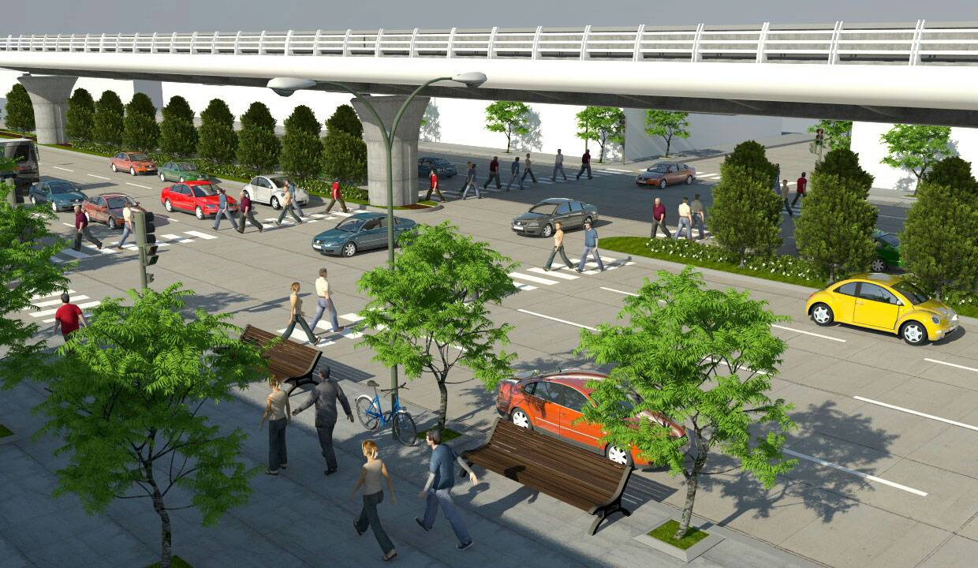
METRO MONTERREY AMIGABLE CON EL MEDIO AMBIENTE

Slide 7
MONTERREY –MÉXICO
Julián López
Concejal de Bogotá
ES UN SISTEMA DE TRENES LIGEROS ELÉCTRICOS.
FUNCIONA CON DOS LÍNEAS.
TRANSPORTA APROXIMADAMENTE 88.3 MILLONES DE PASAJEROS POR AÑO.
TRANSPORTA APROXIMADAMENTE 309.207 PASAJEROS AL DÍA.
@Jlópez

Slide 8
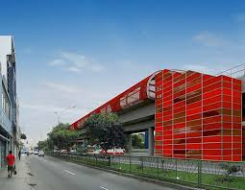
LIMA - PERÚ
Julián López
Concejal de Bogotá
@Jlópez

Slide 9
LIMA - PERÚ
19 TRENES QUE RECORREN 34 KM MOVILIZANDO ALREDEDOR DE 132.000 PASAJEROS POR DÍA
INFRAESTRUCTURA AMIGABLE CON EL MEDIO AMBIENTE.
ALTO NIVEL DE IMPATO EN LA PRODUCTIVIDAD LABORAL
REDUCCIÓN EN 32.000 TONELADAS DE CO2 POR AÑO.
OPTIMIZA TODOS LOS CONCEPTOS DE DESARROLLO SOCIAL Y GESTIÓN EFECTIVA DE RECURSOS.
IMPACTÓ POSITIVAMENTE A MÁS DE 3 MILLONES DE PERSONAS QUE VIVEN EN SU ÁREA DE INFLUENCIA.
REDUCCIÓN DEL TRÁFICO, MEJORANDO LA PRODUCTIVIDAD LABORAL Y REDUJO LOS TIEMPOS DE TRAYECTO HASTA POR CUATRO VECES.

Slide 10
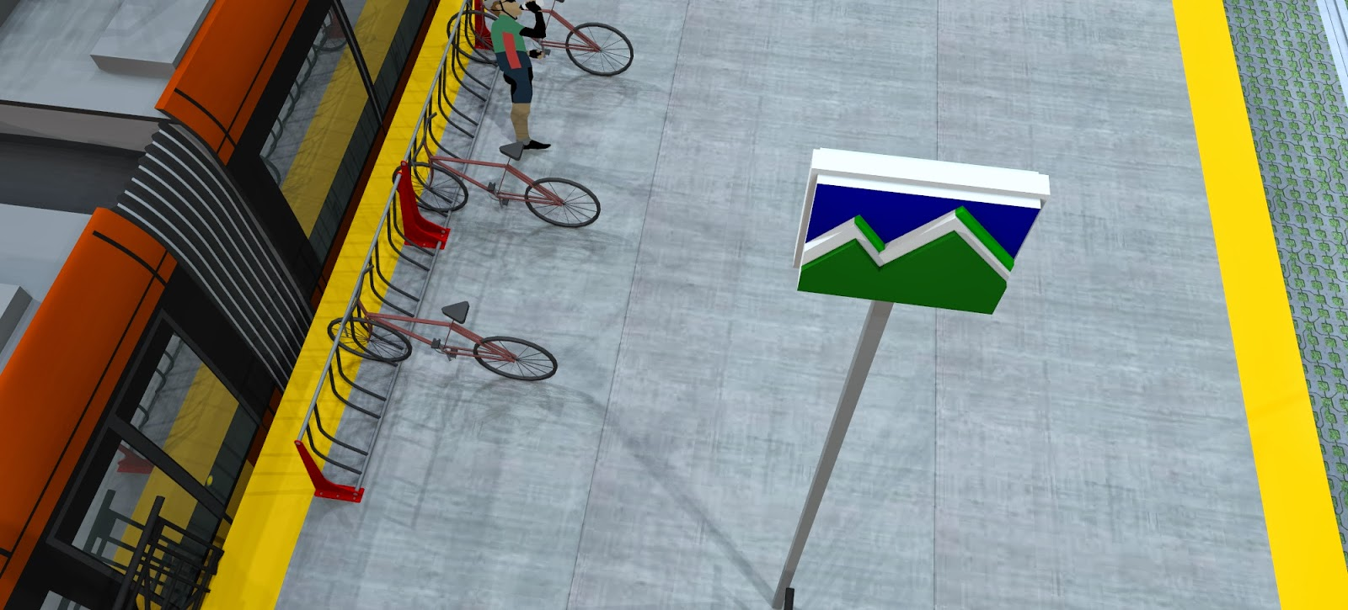
LIMA – PERÚ CONEXIÓN CON DIVERSOS MEDIOS DE TRANSPORTE CICLORUTAS

Slide 11
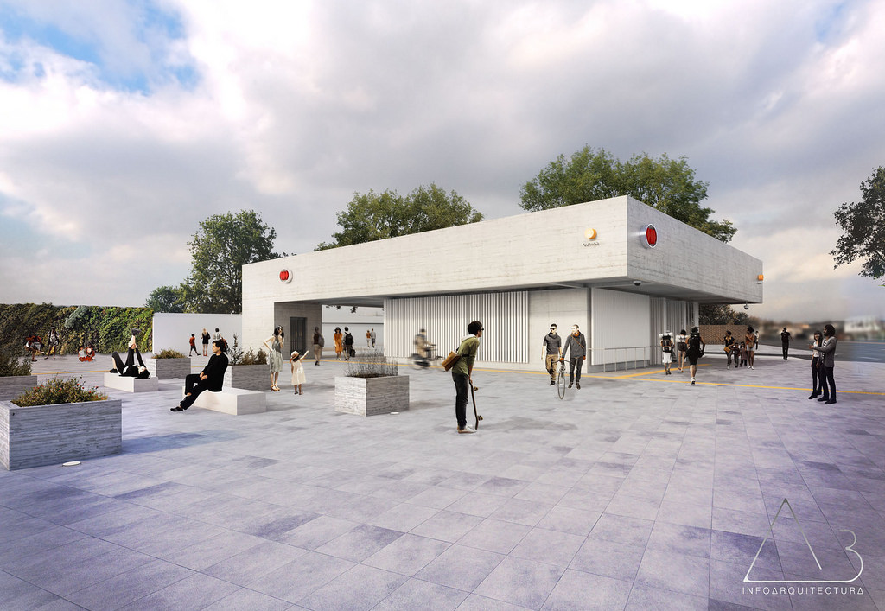
SANTIAGO DE CHILE – AMPLIAS ESTACIONES

Slide 12
SANTIAGO DE CHILE
SON MÁS DE 20 KILÓMETROS LOS ELEVADOS.
CUENTA CON PANTALLAS ACÚSTICAS DE BAJO COSTO PARA MITIGAR EL RUIDO EN SITIOS DONDE EXISTEN EDIFICIOS CERCANOS.
SE INCORPORARON ESPACIOS URBANOS COMO CICLOVÍAS QUE AYUDA EN LA MOVILIZACIÓN DE PERSONAS. LAS VIVIENDAS LOCALIZADAS EN EL ÁREA DE INFLUENCIA DEL METRO PRESENTAN UN MAYOR VALOR PROMEDIO (RESPECTO DE AQUELLAS QUE SE UBICAN FUERA DEL ÁREA DE INFLUENCIA)
LA CAPITALIZACIÓN DEL VALOR DEL METRO EN EL PRECIO DE LAS VIVIENDAS PRODUJO UN AUMENTO EN LA RECAUDACIÓN POR CONTRIBUCIONES PAGADAS.
ESTE REVALÚO GENERADO POR UNA LÍNEA DE METRO SIGNIFICÓ HASTA EL 20% DE LA INVERSIÓN DE LA LÍNEA DE METRO

Slide 13
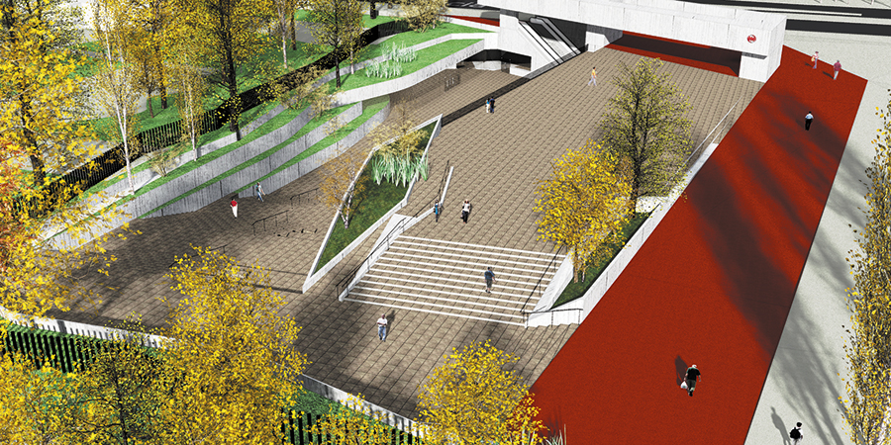
SANTIAGO DE CHILE. ESTACIONES AMIGABLES CON EL MEDIO AMBIENTE

Slide 14
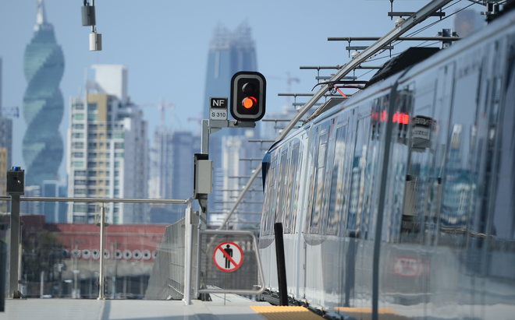
CIUDAD DE PANAMÁ – ENTORNO AMIGABLE CON EL PAISAJE

Slide 15
CIUDAD DE PANAMA
ÉXITO ECONÓMICO, SOCIAL Y AMBIENTAL.
LA LÍNEA 1, DE 16 KILÓMETROS SUPERÓ LOS 200 MIL PASAJEROS DIARIOS
FUNCIONA AL 99% SIN INCIDENCIAS TÉCNICAS Y DE SEGURIDAD.
EL METRO DE PANAMÁ LE HA AHORRADO A LOS CIUDADANOS ENTRE DOS Y TRES HORAS DIARIAS DE SU TIEMPO.
EN CIUDAD DE PANAMÁCUENTA CON MILLÓN Y MEDIO DE HABITANTES, EN LA QUE SE COMPRAN MENSUALMENTE 5.000 AUTOS Y EN LA QUE SE TENDRÍA QUE CONSTRUIR 25 KILÓMETROS AL MES DE CALLES NUEVAS, PARA EVITAR TRANCONES.

Slide 16
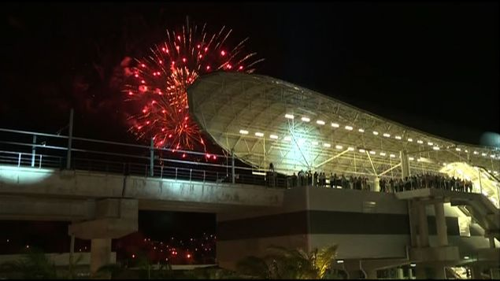
CIUDAD DE PANAMA

